Slide 1



Selamat Menyertai Program Kesihatan
Untuk
Kanak-kanak Pintar!

Slide 2








PELAJARAN 7
Rest

Slide 3
PELAJARAN 7
Rehat
Zzzzz...

Slide 4


MENGAPA
KITA TIDUR?

Slide 5
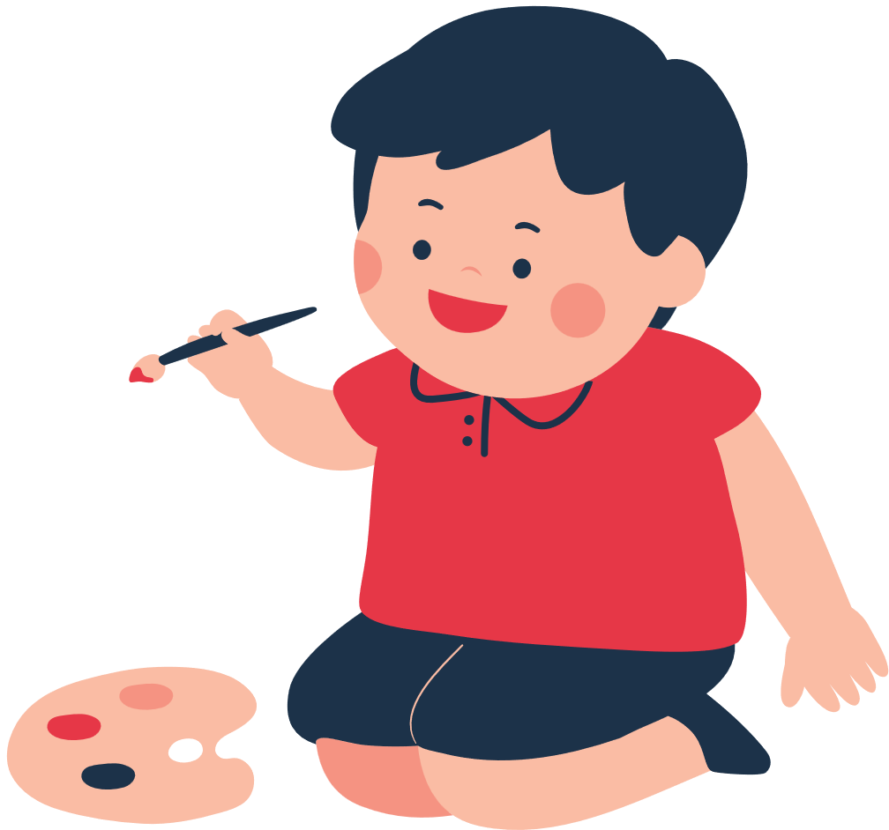
Kita Tidur 1/3
Dari Hidup Kita!
Jika kamu hidup sampai umur 90 tahun, kamu akan tidur selama 30 tahun!

Slide 6
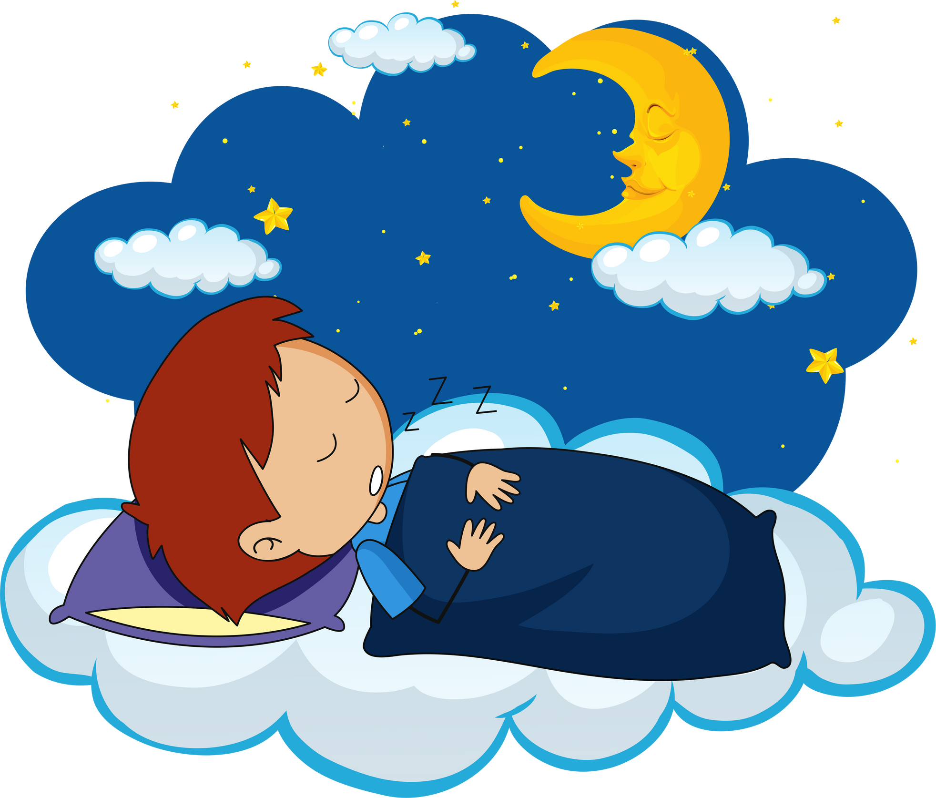
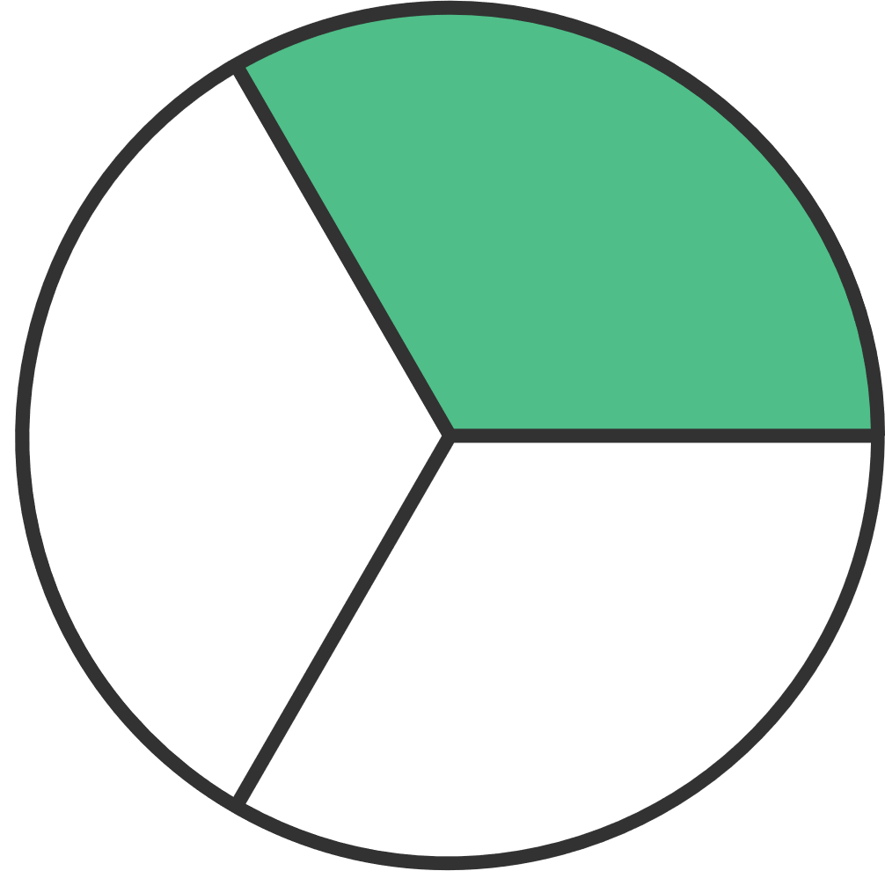
TIDUR

Slide 7


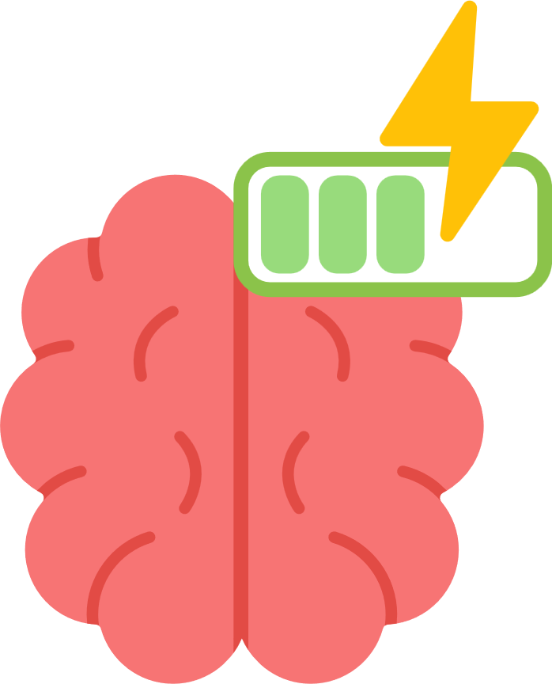
Mengapa Kita Tidur?
Tidur bantu tubuh kita:
✔ Betulkan sel badan
✔ Rehatkan organ
✔ Cas semula otak
✔ Tenangkan diri

Slide 8


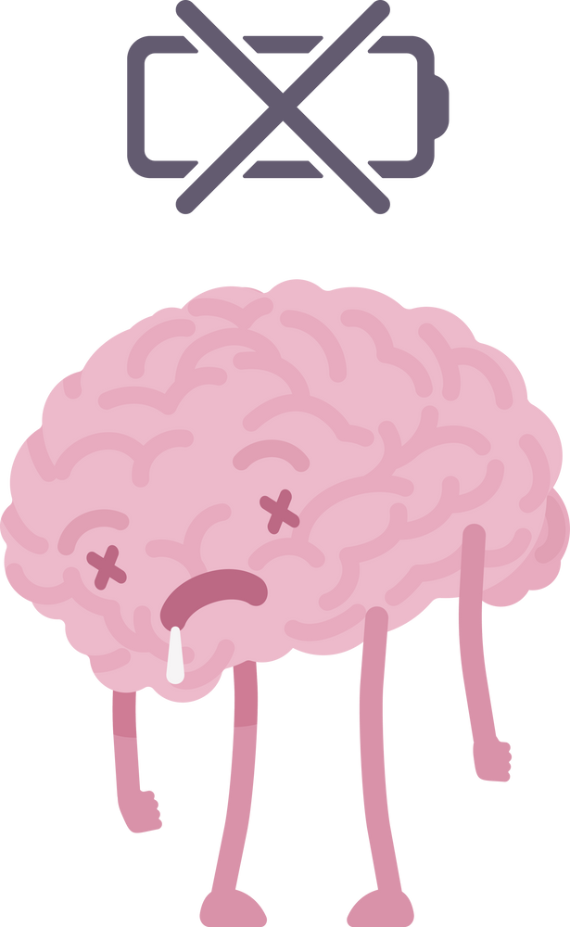

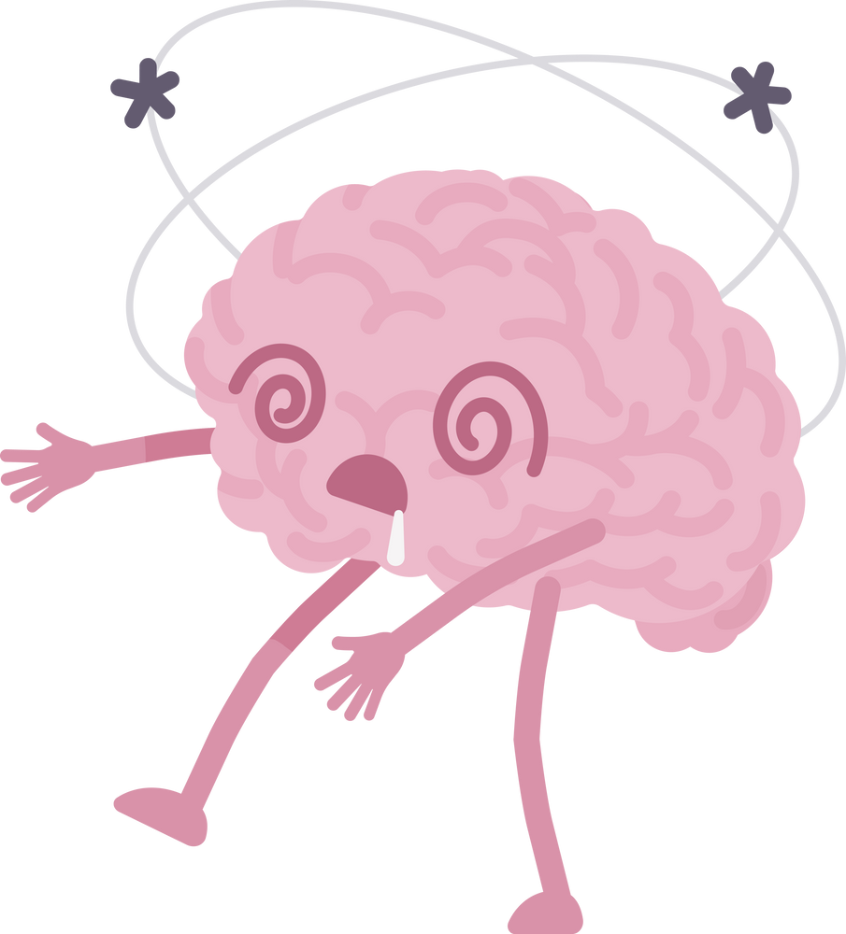
Isyarat Dari Otak
Rasa mengantuk = Otak cakap: “Kita perlu rehat!”
Let’s rest

Slide 9


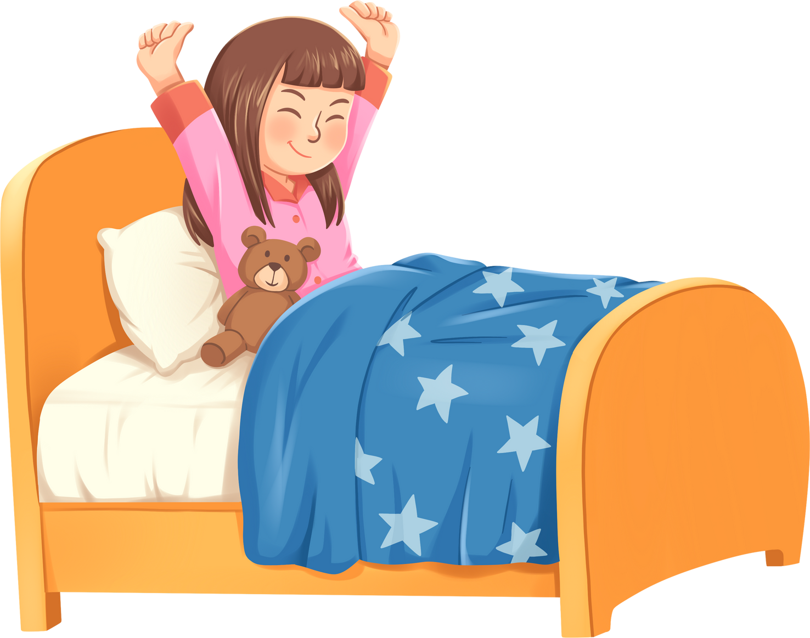
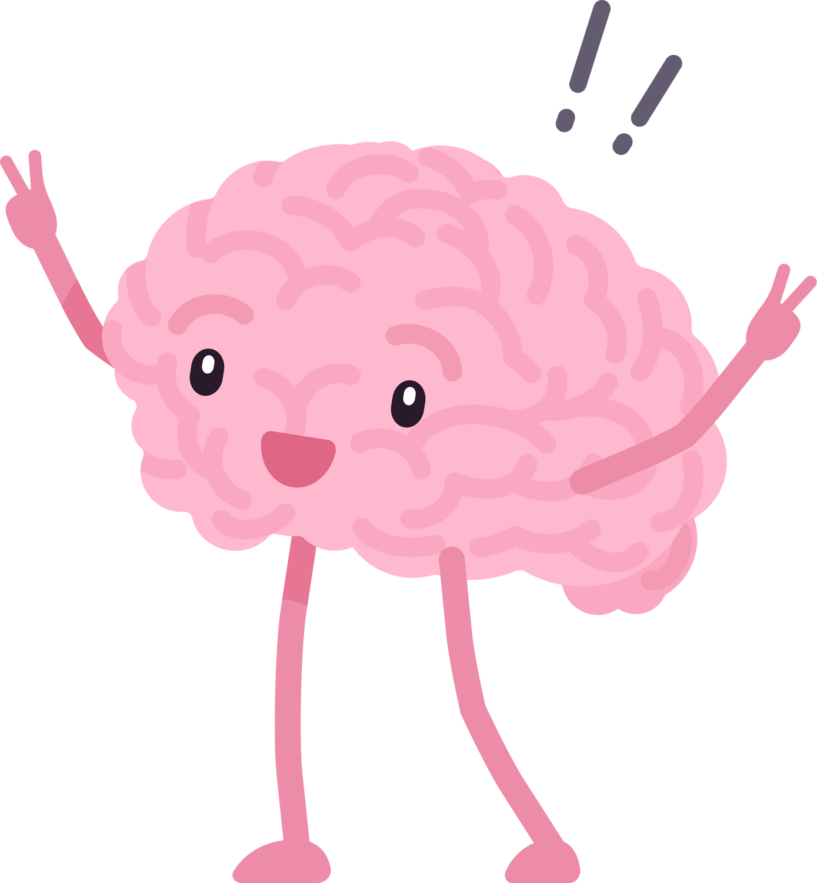
Bila Cukup Tidur...
Cukup tidur = Bangun dengan bertenaga!

Slide 10

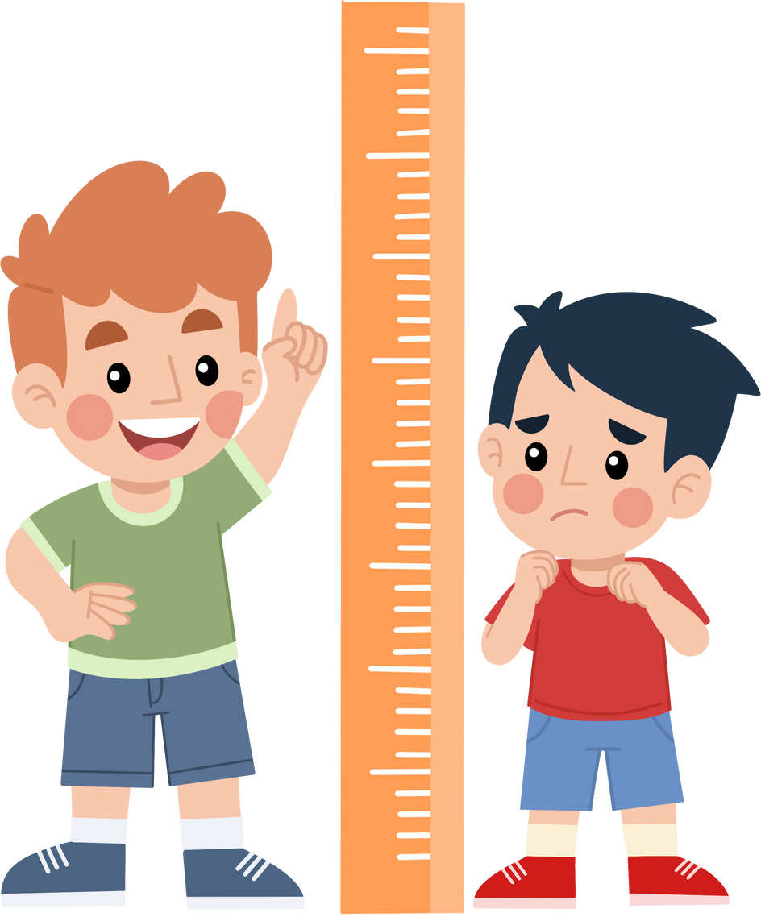
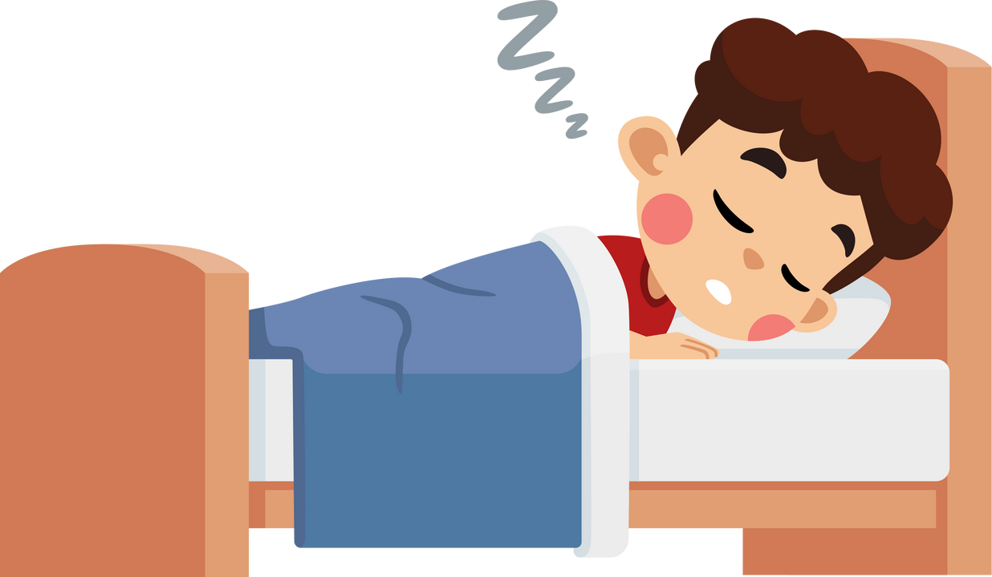
Tidur Yang Cukup Untuk Kanak-kanak
  Kanak-kanak perlukan 9-10 jam tidur setiap malam!
  Badan kamu sedang membesar!

Slide 11
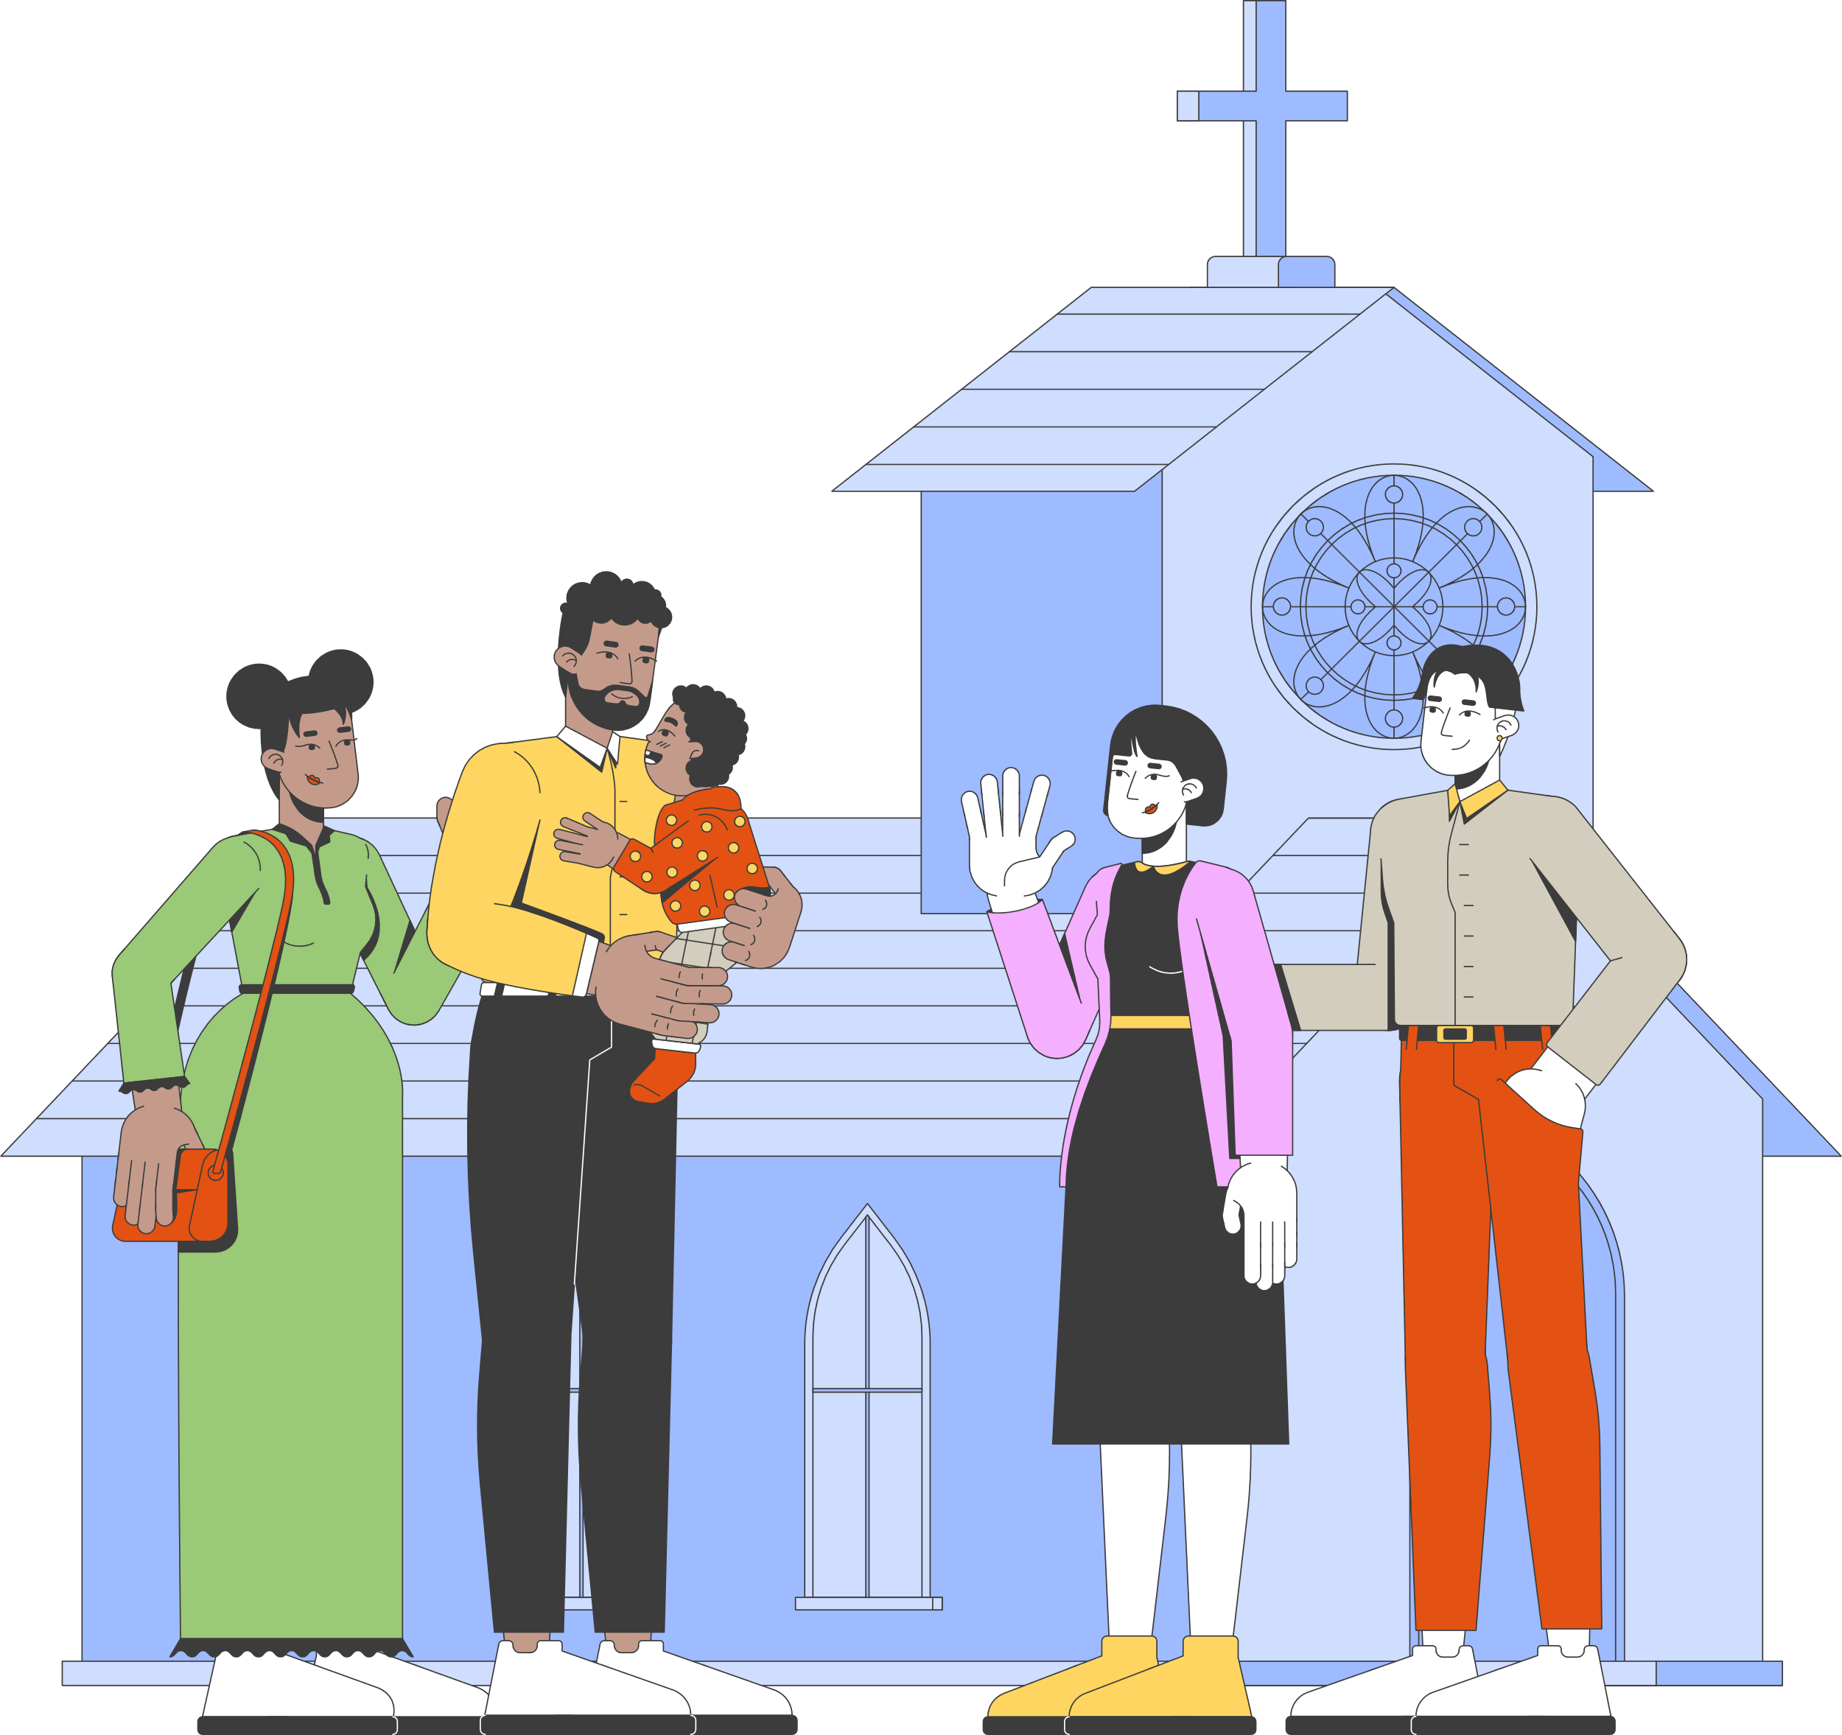

Happy Sabbath!
Rehat Istimewa Dari Tuhan
Tuhan beri SABAT - satu hari istimewa untuk rehat dan bersama-Nya.

Slide 12

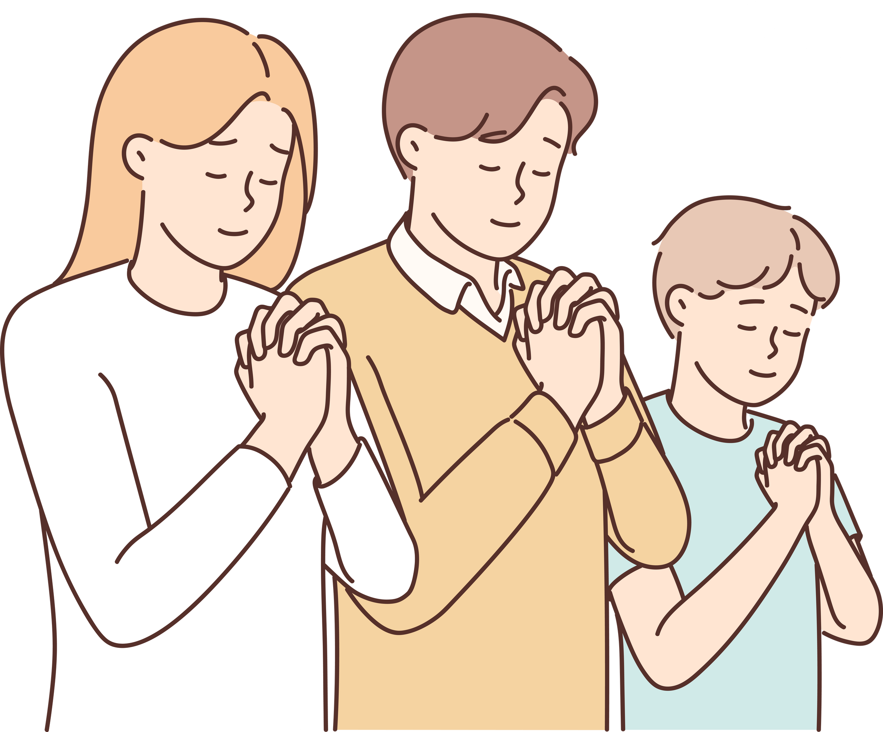

Reset Mingguan
Sabat =
✔ Cas semula badan
✔ Segarkan minda
✔ Eratkan kasih

Slide 13
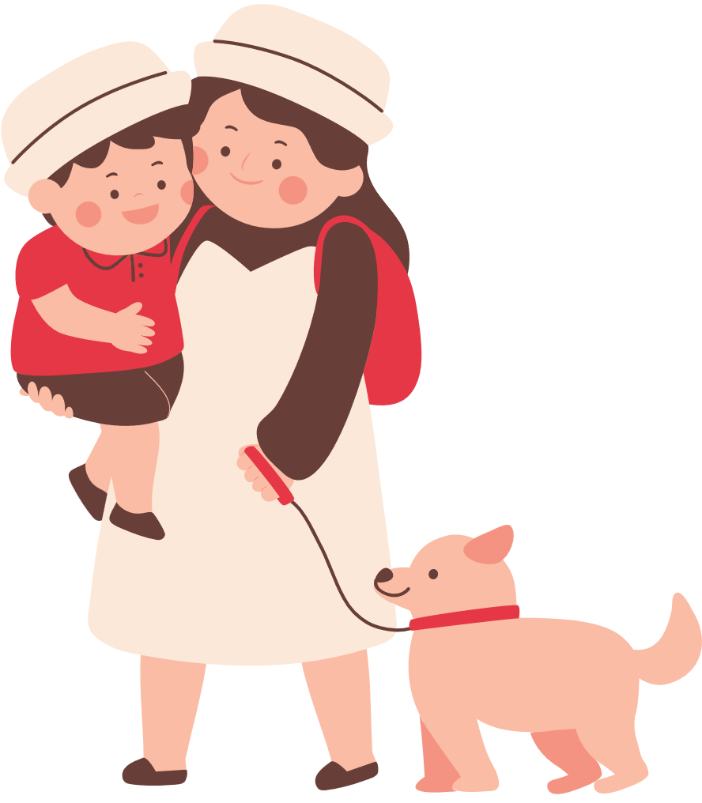
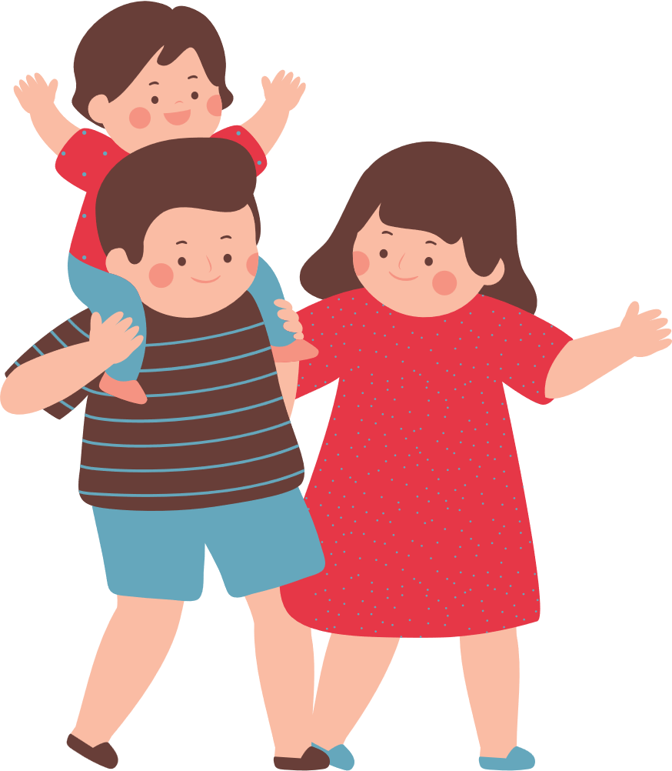
DOA KOMITMEN
Terima kasih Tuhan untuk waktu tidur dan hari Sabat!

